Slide 1


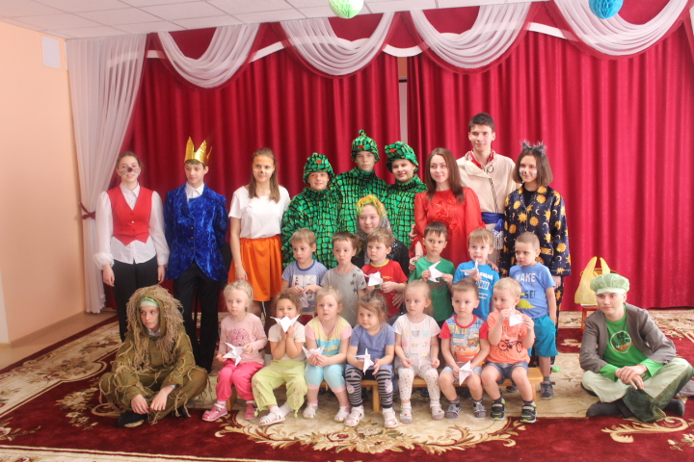
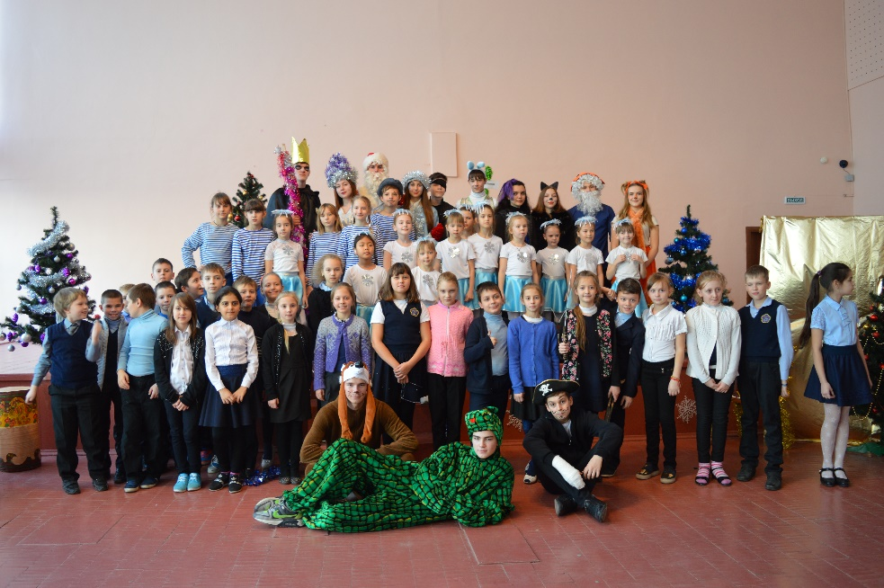
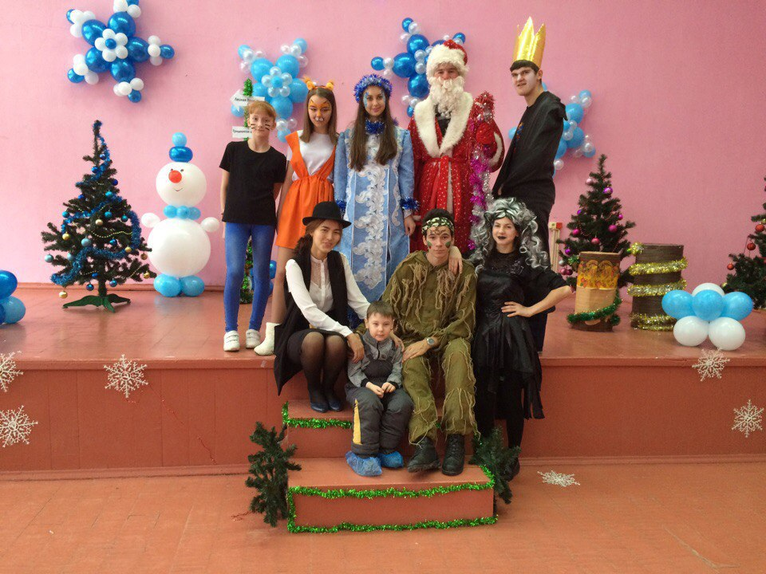
ПРОЕКТ
«ТЕАТР МОЛОДЁЖИ»
Автор проекта
СЕГЕДА МИХАИЛ ПАВЛОВИЧ
ОБУЧАЮЩИЙСЯ МОУ «СОШ№61-ОК»

Slide 2
Актуальность проекта
Театр – один из самых демократичных и доступных видов искусства для детей. Он позволяет решать многие актуальные проблемы современной педагогики и психологии, связанные с:
• художественным образованием и воспитанием детей.
• формированием эстетического вкуса.
• нравственным воспитанием
• развитием коммуникативных качеств личности.
• воспитанием воли, развития памяти, воображения, фантазии и речи.
• создание положительного эмоционального настроения, снятия
• напряжения, конфликтов через игру.
Театр, не только раскрывает духовный и творческий потенциал ребенка, но и дает ему реальную возможность адаптироваться в социальной сфере. Он оказывает большое влияние на всесторонние развитие личности ребенка.

Slide 3

УЧАСТНИКИ ПРОЕКТА
Дети старшего и среднего звена школы; родители; педагог-организатор театральной деятельности; музыкальный руководитель
ВИД ПРОЕКТА
Среднесрочный; творческий; групповой
СРОК РЕАЛИЗАЦИИ
Ноябрь 2016- май 2019 года.
ЦЕЛИ ПРОЕКТА
Нравственное и художественно-эстетическое воспитание детей; Приобщить детей к театральной культуре.

Slide 4
Основные Задачи
Создать условия для развития творческой активности детей в театрализованной деятельности.
Учить детей различным средствам импровизации.
Сформировать представления детей о различных видах театра и театральных жанрах.
Создать условия для совместной деятельности детей и взрослых.
Обеспечить условия для взаимосвязи, театрализованной и других видов деятельности.

Slide 5
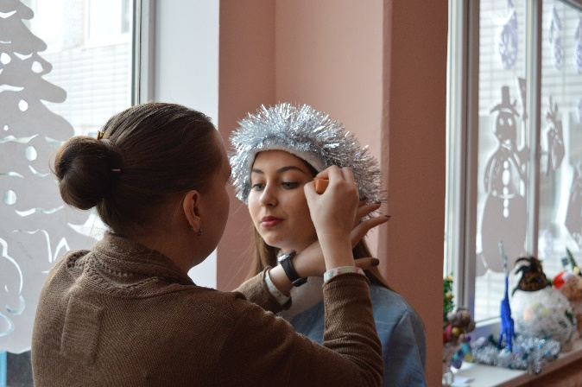
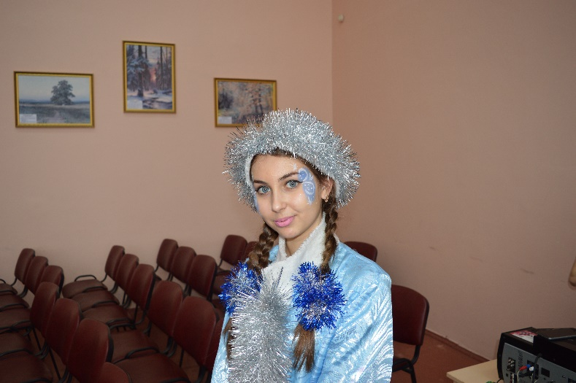
МЕХАНИЗМЫ РЕАЛИЗАЦИИ
Создание творческой группы единомышленников, определение перспектив работы.
Психолого-педагогическая диагностика.
Анализ результатов диагностики.
Апробация идеи
Формы реализации:
творческие мастерские
мастер-классы
репетиции
экскурсии
театральные постановки
Рефлексия.

Slide 6
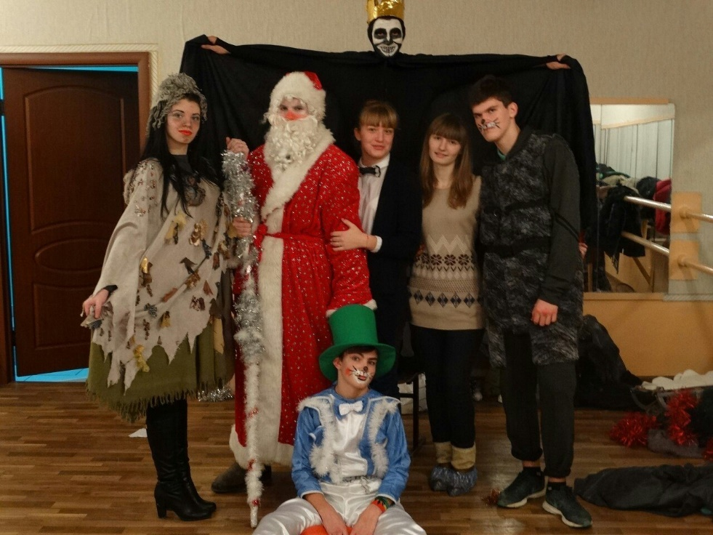
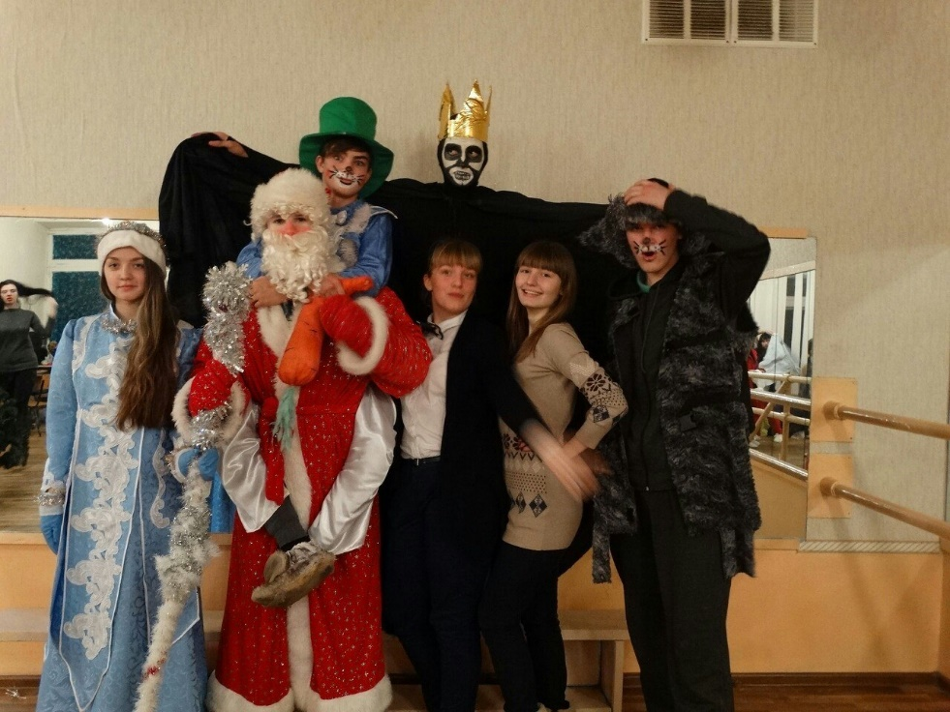
ШКОЛЬНЫЙ ТЕАТР «АМПЛУА»
Наши постановки:
Декабрь 2015: «КАК КОЩЕЙ- ПОСОХ УКРАЛ»
ДЕКАБРЬ 2016: « ДИАДЕМА СНЕГУРОЧКИ»
АПРЕЛЬ 2017: «КАК ИВАН ЦАРЕВИЧ ЭКОЛОГИЮ СПАСАЛ»
ДЕКАБРЬ 2017: «ТУРИСТИЧЕСКОЕ АГЕНТСТВО БАБЫ-ЯГИ»

Slide 7
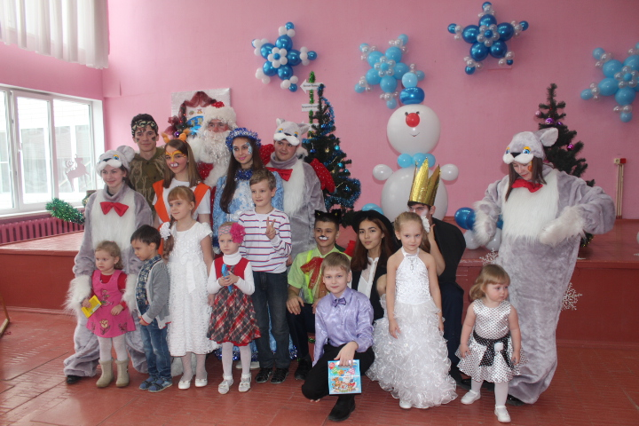
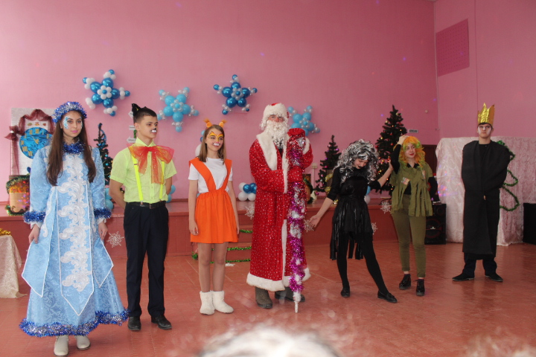

Slide 8
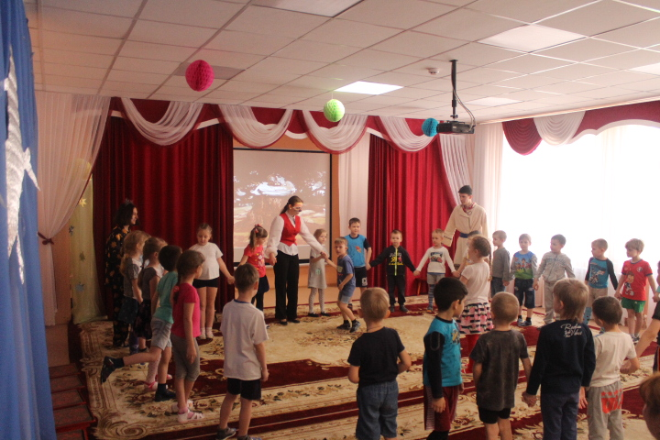
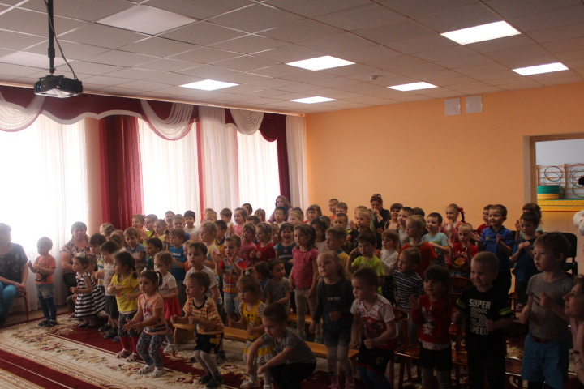
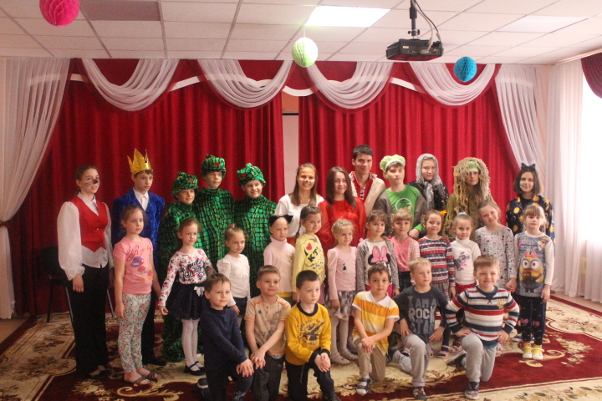

Slide 9
